Slide 1
II. světová válka v Africe
probíhala v Severní a Východní Africe od 10. června 1940 do 16. května 1943. Boje byly zahájeny útoky italských jednotek na Brity ovládaná africká území. Poté, co Italové utrpěli těžké porážky, se do bojů zapojily německé síly Afrikakorps vedené generálem (později maršálem) Erwinem Rommelem. Po těžkých bojích se střídavými úspěchy na frontě, která se přelévala od Tunisu k Egyptu a zpět, zvítězili Britové pod vedením Montgomeryho v druhé bitvě u Al Alamejnu a začali zatlačovat zbytky německo-italských sil zpět k Tunisu.

Slide 2
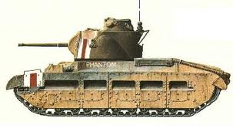
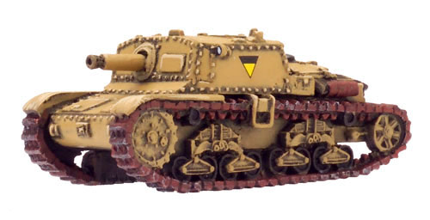

Slide 3
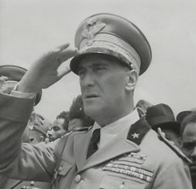
Dne 6. srpna 1940 zaútočila italská vojska na Britské Somálsko, které 19. srpna 1940 obsadila.
Zároveň 12. září
zahájila útok na Egypt s cílem ovládnout
Suezský průplav a následně pak zaútočit na nedostatečně pokrytý Blízký Východ a Irák. Velitelem italské ofenzívy byl maršál Rodolfo Graziani.
Rudé
moře
ERITREA
JEMEN
Adenský protektorát
BRITSKO-EGYPTSKÝ SÚDÁN
Adenský záliv
16.3. 41
FRANCOUZSKÉ
SOMÁLSKO
Džibuti
5.4. 41
Berbera
Adis Abeba
BRITSKÉ SOMÁLSKO
E T I O P I E
ITALSKÝ ÚTOK
3.8.1940
ITALSKÉ SOMÁLSKO
Indický
oceán
UGANDA
leden 1941
Mogadišo
K E Ň A
Viktoriino jezero
Nairobi
Kismayu

Slide 4
Britská ofenzíva v Libyi
1940 - 41
9. Prosince 1940 byla zahájena operace Kompas, britský protiútok v severní Africe. Ofenzíva vedená generálem O´Connorem byla od počátku úspěšná a v lednu, posílena o australské jednotky, zahájila mohutný postup do Libye. Obsadila Bardíji, Tobrúk, Dernu i Benghází, obklíčila a zničila prakticky celou 10. italskou armádu. Za pouhých deset týdnů postoupila O´Connorova vojska o 1000 kilometrů a obsadila Kyrenajku. Za cenu 500 padlých zajala 135 000 Italů.
Churchillův výrok z roku 1939: "Existuje škola britských stratégů, kteří mají za to, že v příští válce by bylo výhodou mít Itálii za nepřítele", měl tedy něco do sebe.

Slide 5
Operace Compass
9.12. 1940
italské opevnění
SIDI BARANI
Středozemní moře
pobřežní silnice
E G Y P T
železnice
30 km
Western Desert Forces

Slide 6
PORÁŽKA ITALŮ
V LYBII
S T Ř E D O Z E M N Í M O Ř E
Derna
3.2. 1941
Benghazi
Tobruk
22.1. 1941
Mekili
Kyrenaika
Msus
EGYPT
7.2. 1941
L I B Y E

Slide 7
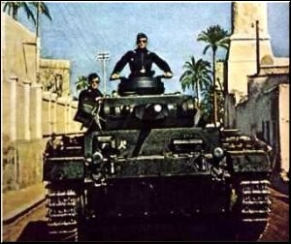
Německo provedlo operaci Slunečnice (Sonnenblume), tj. vylodění jednotek, zprvu nazývaných Sperrverband Afrika a od 21. února 1941 Afrikakorps, v Libyi. Afrikakorps zpočátku bojoval v podřízenosti italské armády v severní Africe, ale již 15. srpna 1941 je zřízena jako vyšší velitelský stupeň Panzergruppe Afrika (Tanková skupina Afrika), která se 30. ledna 1942 mění na Panzerarmee Afrika (Tanková armáda Afrika), jejichž veliteli se postupně stává první velitel Afrikakorpsu E. Rommel. Označení Afrikakorps je ovšem někdy používáno pro všechny německé pozemní jednotky v severní Africe jako celek, jelikož Afrikakorps byl do konce roku 1942 jejich největší součástí. Nejdůležitější bitvy Afrikakorpsu se odehrály u Tobrúku a El Alamejnu. Po urputných bojích byly síly Osy zahnány do Tuniska. Po vylodění západních Spojenců v Maroku a Alžírsku byl Afrikakorps sevřen dvěma frontami, takže se jeho pozice stala neudržitelnou. Jelikož jednotky nebyly včas staženy do Itálie, padlo 120 tisíc německých vojáků do zajetí. Afrikakorps kapituloval 13. května 1943.

Slide 8
TOBRUK
Město bylo v této době několikrát dobyto oběma stranami. 11.dubna 1941 byl Tobruk obklíčen německo-italskými vojsky. Obklíčené území hájily britské a australské jednotky (byly německými médii nazvány jako „Pouštní krysy“ a australské jednotky název přijaly za své), které byly v říjnu 1941 vystřídány čerstvými silami. Mezi ně patřila i polská Samostatná brigáda karpatských střelců, jíž byl podřízen také 11. československý pěší prapor
Pro československé jednotky to byla největší válečná akce na Blízkém Východě a v Severní Africe. Československý pěší prapor pod velením podplukovníka Karla Klapálka o síle 643 mužů zde od 21. října do 10. prosince 1941 hájil nejvíce ohrožený západní úsek pevnostního perimetru. V bojích o Tobruk padlo 14 příslušníků praporu, 26 bylo těžce a 55 lehce zraněno.

Slide 9
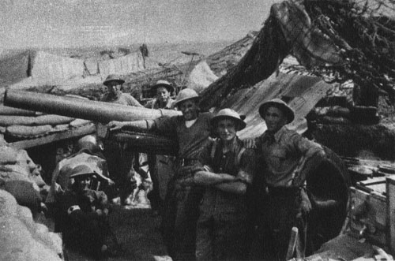
„Pouštní krysy“

Slide 10
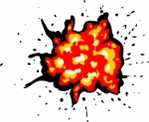
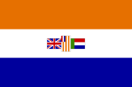
S T Ř E D O Z E M N Í M O Ř E
EL ALAMEJN
23. 10 21:30
E G Y P T

Slide 11
S T Ř E D O Z E M N Í M O Ř E
EL ALAMEJN
1.tanková divize
E G Y P T
10.tanková divize

